Slide 1


SAP - pohled (odpověď) na IoT dodavatelem ERP systémů pro výrobu
Řešení SAP pro Průmysl 4.0.
Zdeněk Sýkora, SAP ČR
18.května 2016

Slide 2
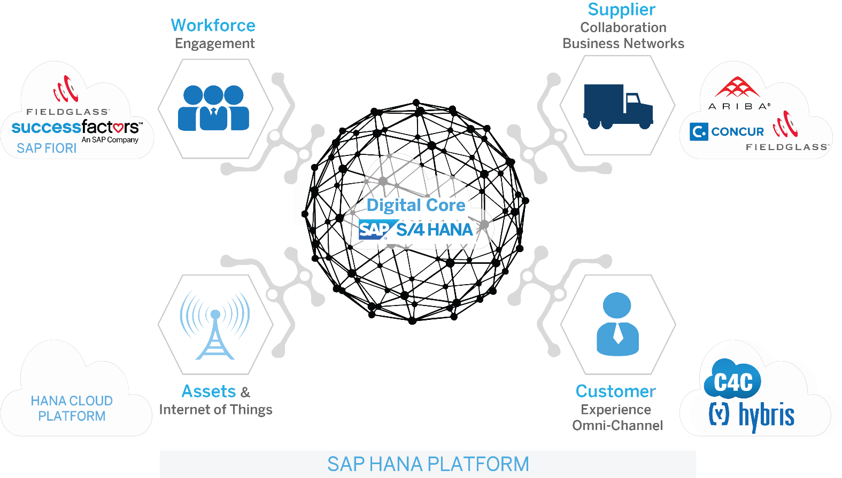

Digitální koncepce a role “SAP Digitálního jádra”
Resource Scarcity
Sustainability
Lidé a Zdroje
Dodavatelé a
Integrovaná logistika
Sharing Economy
Business Network
Operate
Deliver
Product Safety & Stewardship
Obchodní
sítě
Design
Respond
Individualizované výrobky
Průmysl 4.0
Plan
Soustředěnost na zákazníky
Omni-Channel
Produce
Asset Intelligence Network
Products & Assets
Zákazníci a Trhy
Integrated Business Planning

Slide 3





Klíčové technologické trendy současnosti
Se zásadním dopadem do všech odvětví podnikání
Dopad technologických trendů je násoben dosažením vysokého stupně vyspělosti ve stejný okamžik
Sociální sítě
Mobilní řešení
Analytiky
Internet věcí
Cloud

Slide 4


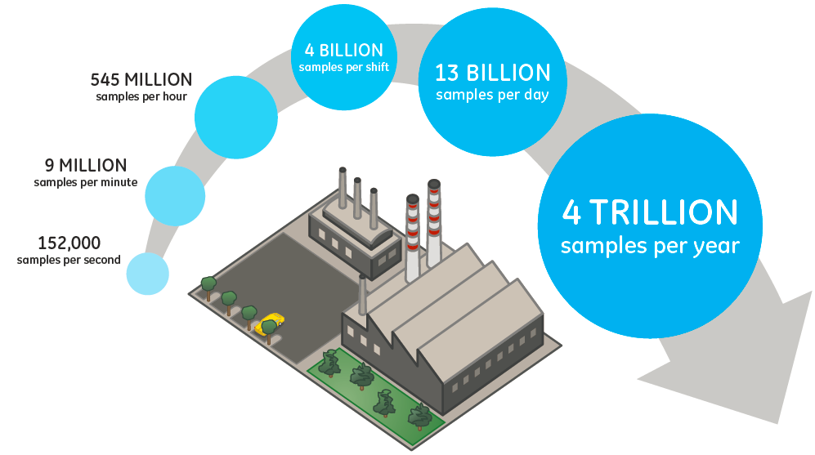
Jsou tyto technologické trendy relevantní pro výrobu?
Big Data
Naprostá většina dat pořízených ve výrobě není nikdy analyzována
Uvedené objemy reprezentují data generovaná jediným z řady zařízení ve výrobní lince, na které se vyrábí hygienické potřeby, a ilustrují obrovský objem dat generovaných ve výrobních podnicích.
The Rise of Industrial Big Data
©2012 GE Intelligent Platforms, Inc. All rights reserved. *Trademark GE Intelligent Platforms, Inc.

Slide 5
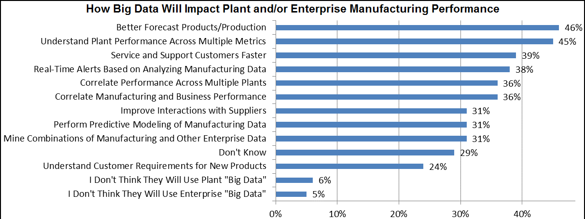
Jsou tyto technologické trendy relevantní pro výrobu?
Big Data
Zdroj: LNS Research‘s 2013 – Manufacturing Operations Management Research
Notes:
SAP Connected Manufacturing is all about leveraging Big Data to drive new insights into Operations

Slide 6












Jsou tyto technologické trendy relevantní pro výrobu?
Internet věcí
50 miliard věcí připojených k internetu do roku 2020 bude zdrojem obrovského množství informací umožňujících optimalizovat výrobu
Internet
věcí
Internet
obsahu
Internet
lidí

Slide 7
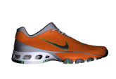
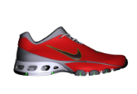
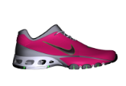

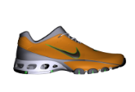



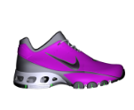
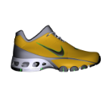
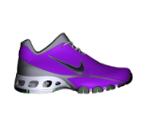
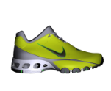
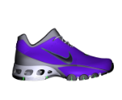
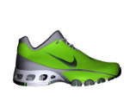
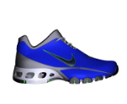
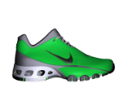
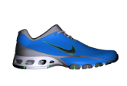
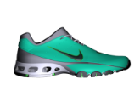
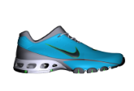
Klíčové technologické trendy s sebou přináší zásadní výzvy
Výrobci musí reagovat a zohlednit je ve svých strategiích
Trh o velikosti 1
Personalizovaná nabídka odpovídající unikátním potřebám individuálních zákazníků
Extrémní proměnlivost
Rozsáhlá konfigurovatelnost a proměnlivá poptávka kombinovaná s regionálními a lokálními požadavky
Rychlost inovace
Tlak na akceleraci na vývoj, výrobu a uvádění inovovaných produktů a služeb na trh

Slide 8
SAP Integrovaná výroba
SAP Integrated manufacturing

Slide 9




Řešení SAP integrující Internet věcí
SAP Prediktivní údržba a servis
SAP Integrovaná výroba
SAP Integrovaná Logistika
SAP Rozšířená realita
IoT Inovativní řešení

Slide 10














Internet věcí a Průmysl 4.0
SAP Connected Manufacturing podporuje jak scénáře Průmyslu 4.0, tak scénáře IoT
Interní scénáře
Externí scénáře
Průmysl 4.0 se orientuje na výrobní odvětví a hodnoty dostupné v rámci 4 vrstev informačního systému výrobní lokality, případně sítě výrobních lokalit podniku. Klíčovými tématy jsou dávka velikosti jedna, flexibilita, stopovatelnost, dokumentace a řízení výroby využívající plně propojených procesů ekonomického a výrobních informačních systémů.
Internet věcí
Pro všechna odvětví
Pro veškeré věci a zařízení
Chytré věci
Chytrá zařízení
Průmysl 4.0
ERP
MES
SCADA / HMI
Pro výrobní obory
Pro věci a zařízení ve výrobním prostředí
1
Externí scénáře Internetu věcí umožňují připojit veškerá chytrá zařízení a věci bez ohledu nato, kde se nacházejí. Jakmile jsou připojeny, lze využít dostupných informací k realizaci nových obchodních scénářů.
Vrstva ASŘ
SMART industrial THINGS
SMART industrial DEVICES

Slide 11








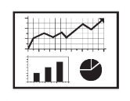


SAP Connected Manufacturing
Pět základních scénářů “propojeného” závodu
Poskytovatel servisu
4
3
5 scénářů
Shop Floor to Top Floor
Machine to Machine
e-commerce Integration
Machine / Operations Cloud
Direct Replenishment
3
E-Commerce
Průmyslový cloud
Zákazník
1
Analytické aplikace
ERP
2
4
3
MES
4
1
SCADA / HMI
Dodavatel
5
1
5
Vrstva ASŘ
2

Slide 12
Moderní továrna dneška
Odpověď SAP na digitální transformaci

Slide 13

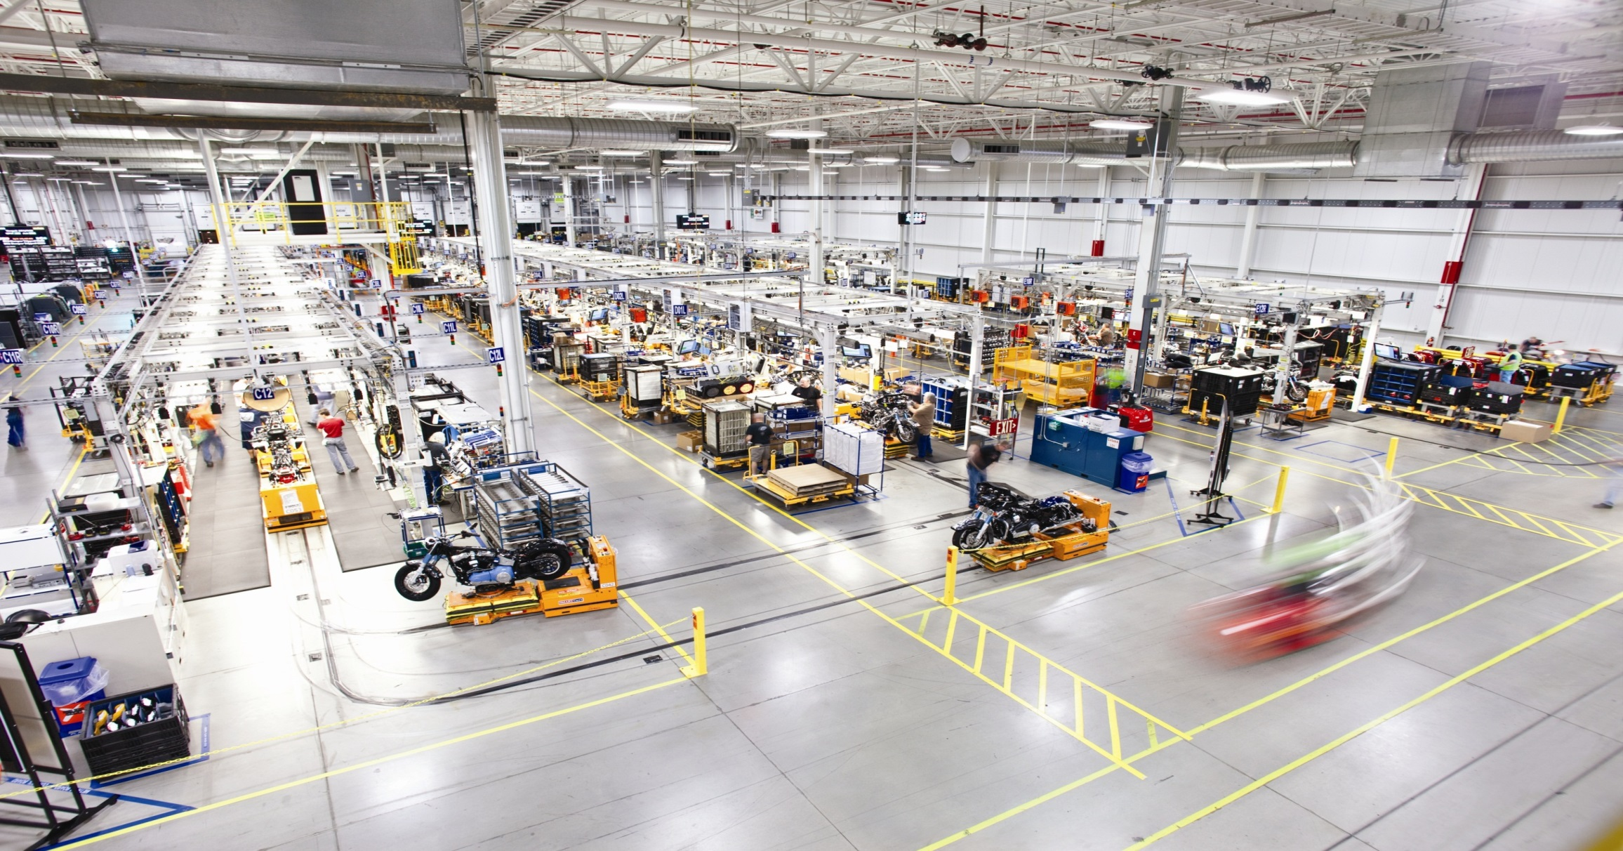



Harley Davidson implementuje koncepty Průmyslu 4.0
Zkrácení průběžné doby výroby z 21 dnů na 6 hodin
Plánování v reálném čase
M2M komunikace
Řízení výkonnosti
Sledování polohy produktů s využitím RFID
Aktualizace harmonogramu výroby v reálném čase
SPC/SQC pro analýzu neshod
Elektronické instrukce pro operátory na stanovištích
Rodopisu produktu, záznamy o spotřebě materiálu a pracovních úkonech vznikají v rámci výrobních operací
Industry 4.0 Success Story

Slide 14







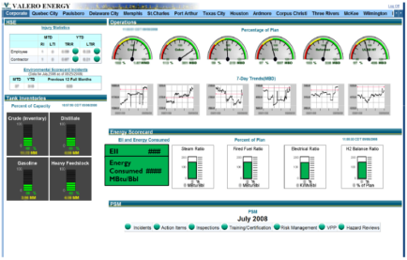
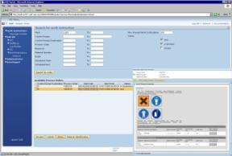

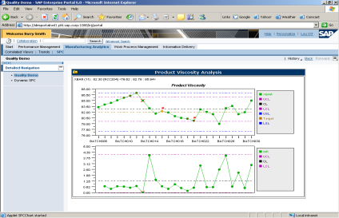

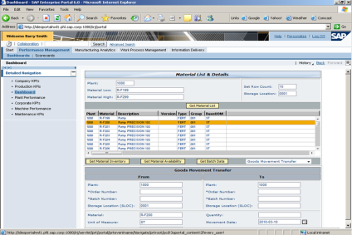

SAP Manufacturing Integration and Intelligence
Strategická platforma pro řízení a automatizaci v „chytrém“ závodě
Dodavatelé/ Smluvní výrobci
Distributoři/
Zákazníci
ERP
SCM
PLM
plán
výroba
dodávka
INTEGRACE
Manufacturing Integration & Intelligence
Služby byznys logiky
Vizualizace
Statistické řízení kvality
Kompoziční prostředí
Ukazatele/ Metriky/ Upozornění
Datové služby
Řízení výkonnosti
Rozhraní pro operátora
DCS/PLC přes OPC
Historizační
databáze
Adaptéry PCo
MES
SCADA/HMI
LIMS/ Kontroly/
Testování zařízení
Bezdrátová
komunikace
Závodová
DB
Enviromentální
řízení
Sběr dat
Výrobní analytiky
Zjednodušení procesů v SAP ERP

Slide 15
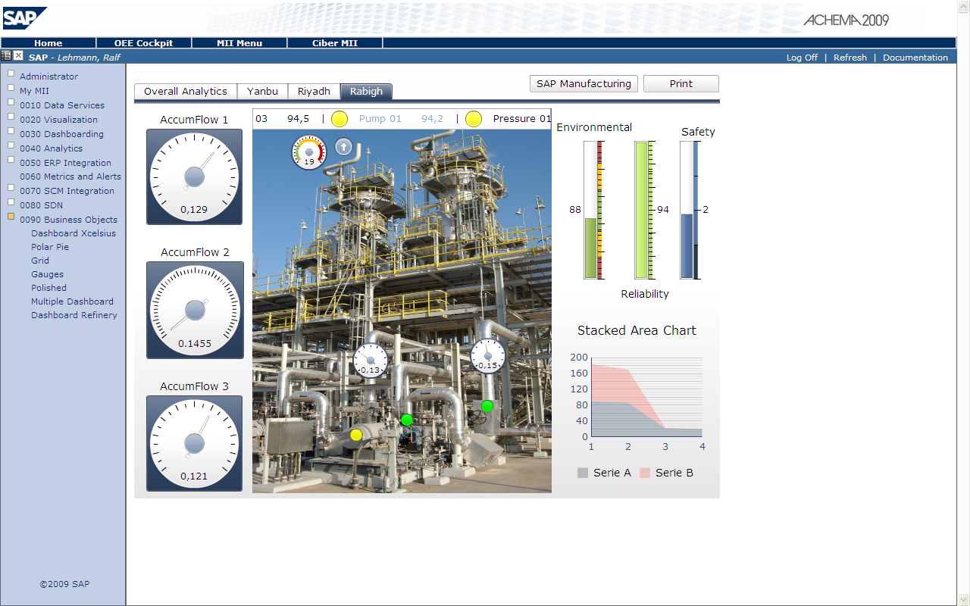
SAP MII – Výrobní analytiky
Včetně možnosti zakomponování 3D modelů se SAP 3D Visual Enterprise

Slide 16
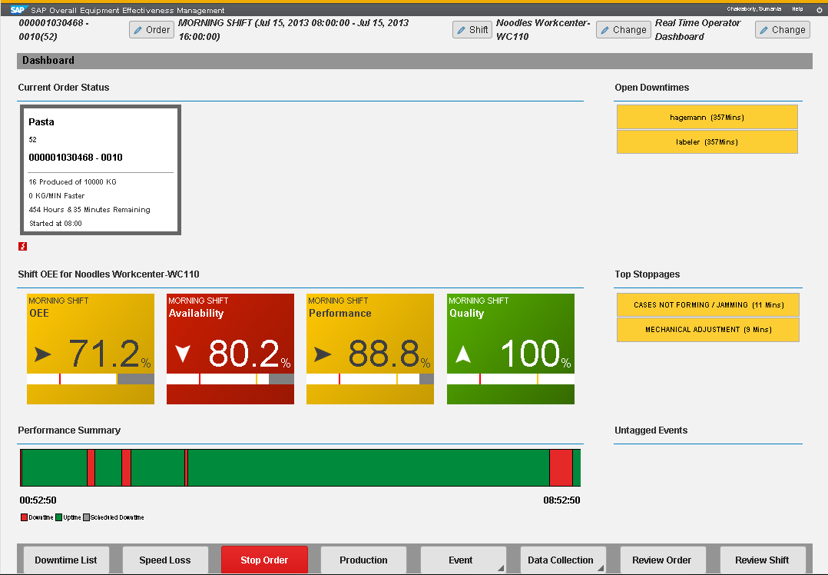
SAP OEE - Celková efektivnost zařízení
Aplikace vyvinutá nad SAP MII
Základní informace o řešení
    Jednotná platforma pro měření OEE ve výrobních lokalitách podniku
    Úložiště dat z provozu
    Podpora srovnávání OEE jednotlivých provozů
    Možnost kombinovat s daty z ERP systému
    Nástroj pro měření výkonnosti a jejího stálého zvyšování

Slide 17
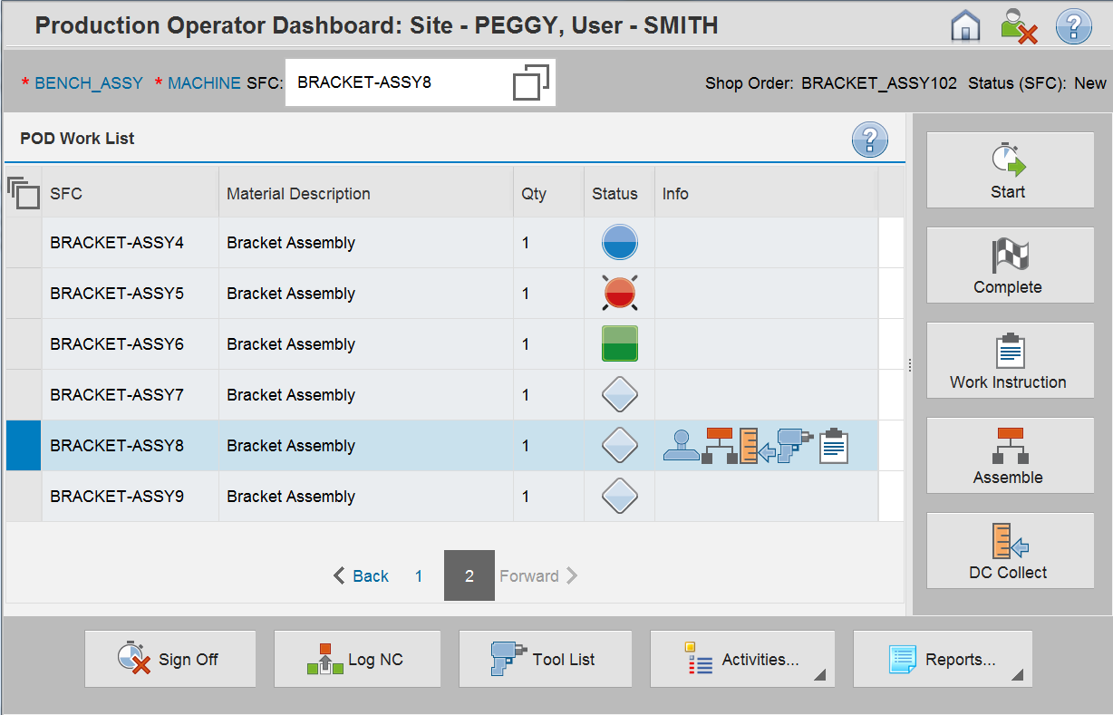
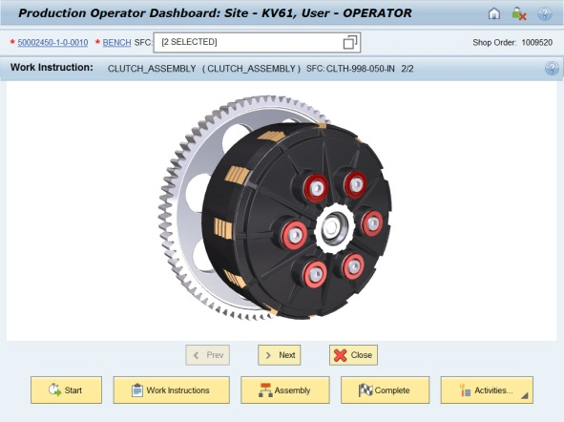
SAP Manufacturing Execution
MES pro diskrétní výrobu
SAP MEE – Základní funkce
Základní informace o řešení
    Řízení a sledování výrobních operací
    Propojení obchodních a výrobních informačních systémů
    Ucelená dohledatelnost produktů a sledovatelnost procesů
Dohledatelnost
Řízení neshod
Sledování pracovních úkonů
Změnové řízení
Přesun výrobních zakázek
Vratky a opravy
SPC v reálném čase
Výkonnostní ukazatele
Integrace ASŘ (PCo)
Integrace s obchodním systémem (ERP)
Testování a opravy

Slide 18

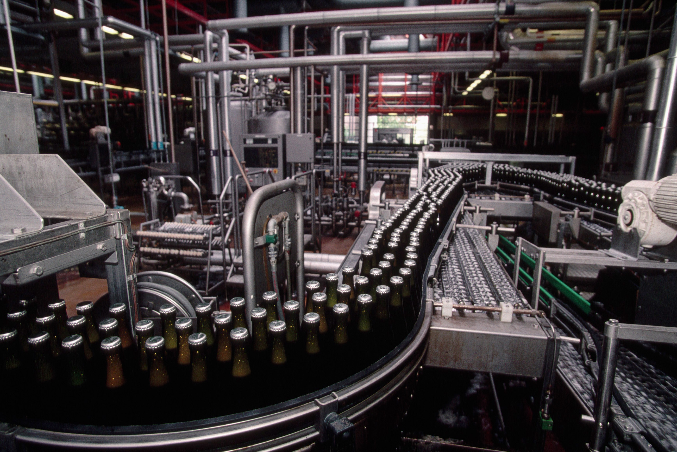
Výrobní linky Pepsico pracují s vyšší efektivností
Sběr informací o prostojích a ztrátách v reálném čase
Analýze data poskytující transparentnost
Implementace opatření redukujících ztráty
Z 65% na 80%
Overall Equipment Effectiveness

Slide 19
































SAP Responsivní výroba
Reference
Aerospace Defense
Automotive
High Tech
IM&C
Medical Device
  ;a

Slide 20
Shrnutí

Slide 21
SAP Connected Manufacturing
Začít můžete již dnes
Internet věcí a Průmysl 4.0 představují revoluční změny a obrovskou příležitost
    Efektivní využití moderních technologií je základem pro budoucí úspěch
Agilní výroba je správnou odpovědí na proměnlivost poptávky a požadavky na individualizaci
SAP je schopen pomoci při tvorbě strategie pro oblast Connected Manufacturing
    Dokonalá znalost technologií, zkušenosti z řady projektů, využití metodik Design Thinking a dalších
SAP nabízí předkonfigurované balíčky (RDS*) akcelerující nasazení řešení
    Akcelerace čerpání přínosů generovaných řešeními SAP
Navštivte SAP ve Walldorfu nebo v Drážďanech
    Ukázkové instalace řešení pro Průmysl 4.0 a Internet věcí
* RDS - Rapid Deployment Solutions

Slide 22
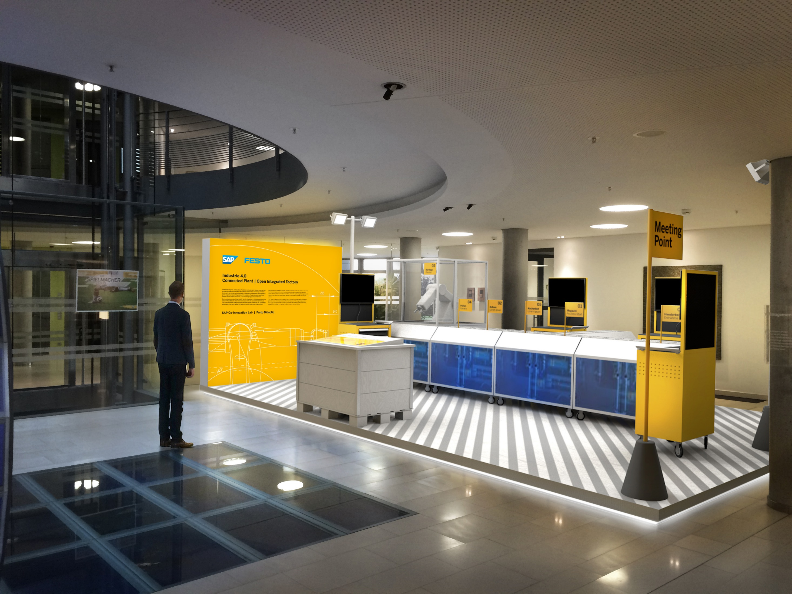
Connected Plant by the Open Integrated Factory
Ukázkové řešení v centrále SAP, Walldorf, Německo

Slide 23
Děkuji za pozornost!
Kontakt
Zdeněk Sýkora
Tel.: 601 569 850
zdenek.sykora@sap.com
@zdenek_sap

Slide 25
SAP Connected Manufacturing ve zkratce
SAP Connected Manufacturing je platformou pro Průmysl 4.0 a Internet věcí
    Bezpečnost a personalizovaný přístup k datům klíčovými vlastnostmi řešení
    Nástroje pro koncového uživatele pro vývoj a správu analytických aplikací
Jako součást SAP MII dodáván standardní obsah
    Např. aplikace SAP OEE, SAP Energy Management
Více možností nasazení SAP Connected Manufacturing
    Nasazení on-premise, nasazením v cloudu, případně hybridní instalace
Rozvoj interoperability SAP Connected Manufacturing s dalšími řešeními SAP
    Významné postavení SAP HANA ve strategii rozvoje SAP Connected Manufacturing

